Slide 1
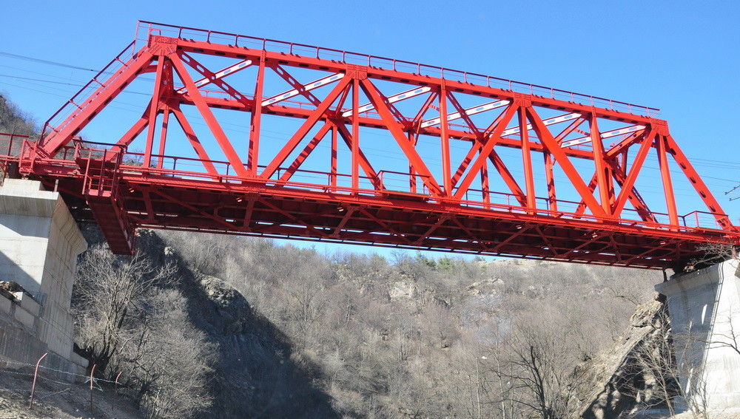
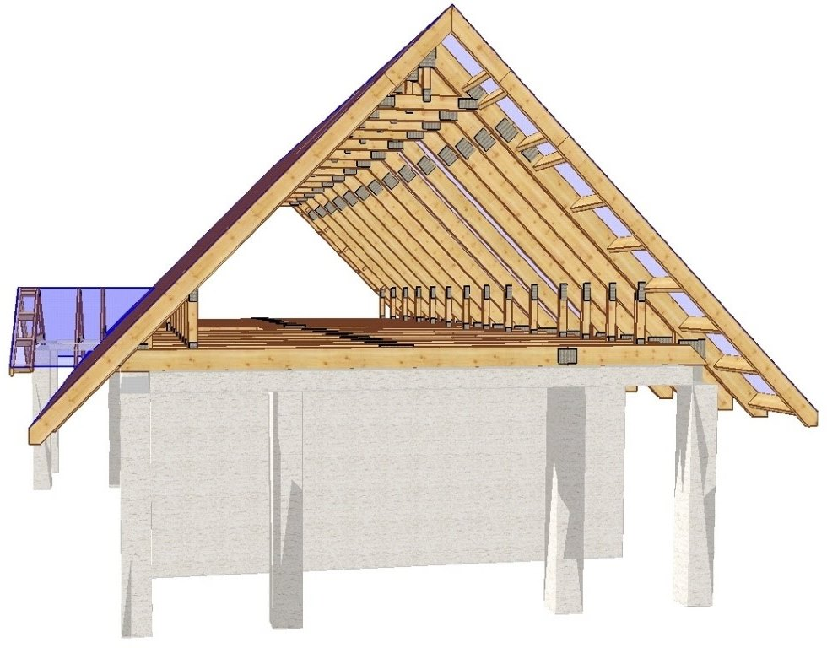

Slide 2
Треугольник и его свойства

Slide 4
1. Отрезок, соединяющий вершину треугольника с серединой противоположной стороны- 2. Сторона прямоугольного треугольника, лежащая против прямого угла называется 3. - геометрическая фигура, состоящая из трех точек не лежащих на одной прямой и соединяющих их отрезков 4. Утверждение, требующее доказательство это 5. единица измерения углов
медианой
гипотенузой
Треугольник
теорема
Градус

Slide 5
Выберите верные утверждения:
1. Любая биссектриса равнобедренного треугольника является его медианой
2. Если два угла треугольника равны, то равны и противоположные им стороны
3. Внешним углом треугольника называют угол, смежный с углом треугольника
4. Сумма углов любого треугольника равна 360 градусам
Ответ: 3

Slide 6
Выберите неверные утверждения
1. Любая высота равнобедренного треугольника является его биссектрисой
2. Треугольник со сторонами 1, 2, 4 существует
3. В тупоугольном треугольнике все углы тупые
4. Если три стороны одного треугольника соответственно равны трем сторонам другого треугольника, то такие треугольники равны
Ответ: 1,2,3

Slide 7
Найдите кратчайшее расстояние от вершины крыши до потолка дома на рисунке

Slide 8
Найдите неизвестные углы и стороны треугольника
60
45
50
50
15
60
25
105
150
60
60
25

Slide 9
Треугольник – жесткая фигура

Slide 10
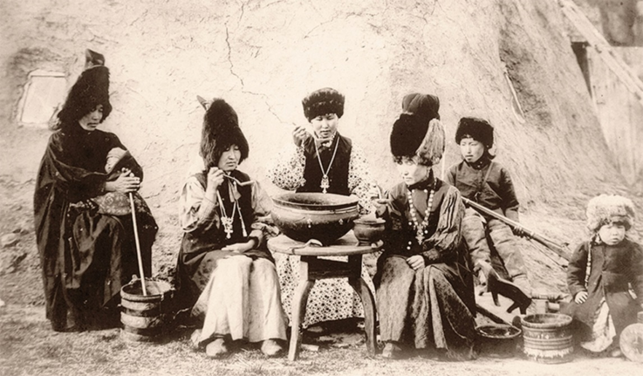
3 точки опоры в пространстве

Slide 11
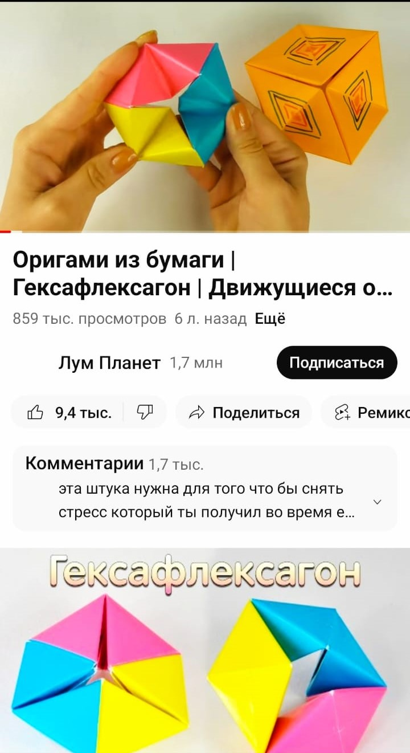
Домашнее задание: Сделать оригами из бумаги – флексагон

